Slide 1
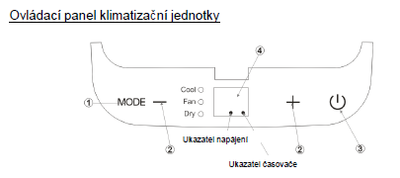
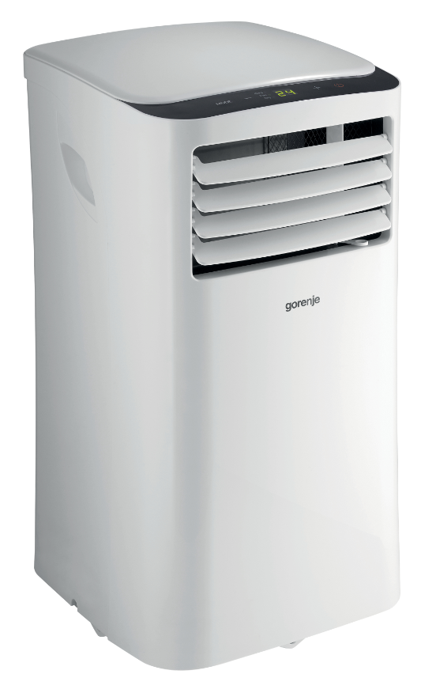
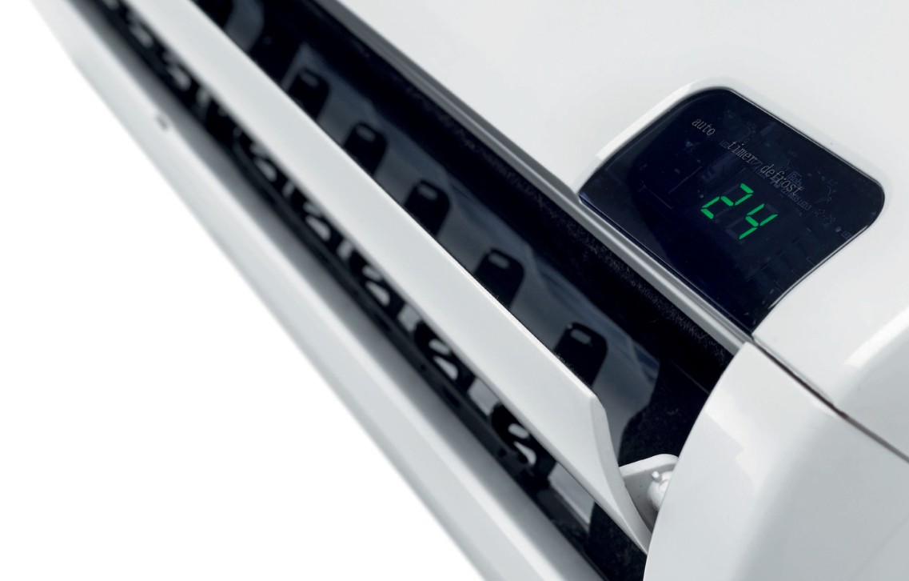
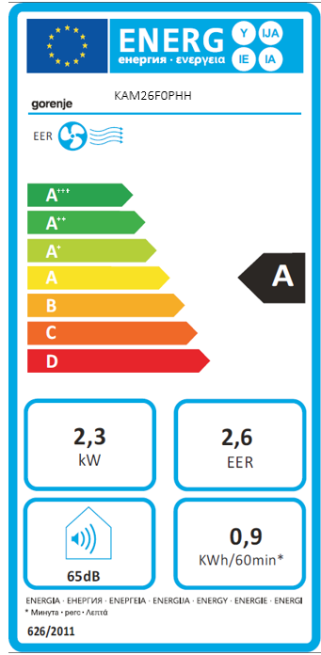
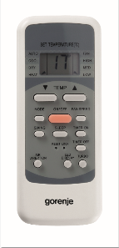
KAM26F0PHH - 555613
Přenosná klimatizační jednotka
Funkce
Ovládání: Dálkový ovladač
Automatická činnost
Auto restart
Noční režim
Chlazení
Odvlhčování
Ventilace
Ventilace – 3 úrovně ventilace
Časovač – 24 h
Omyvatelný filtr – max. teplota vody 40°C
Technické parametry:
Chladící výkon: 2600 W
Připojovací výkon pro chlazení: 1015 W
Poměr SEER - chlazení: 0
Poměr SCOP - vytápění: 0
Jmenovitý proud - chlazení: 6,3 A
EER: 2,6
Energetická třída: A
Třída energetické účinnosti - chlazení: A
Průtok vzduchu - max .: 300 m3
Minimální akustický výkon: 64 dB (A) re 1 pW
Maximální tlak zvuku: 52 dB (A) 2x10-5Pa
Odvlhčování: 1 l / h
připojení chlazení
Chladivo: R410A
Rozměry:
Rozměry výrobku (vxšxh):
70,3 × 34,5 × 35,5 cm
Délka výfukové hadice: 1 m
Průměr výfukové hadice: 150 mm
EAN kód: 3838942049729
kód: 555613
LED DISPLAY
DÁLKOVÉ OVLÁDÁNÍ

